Slide 1
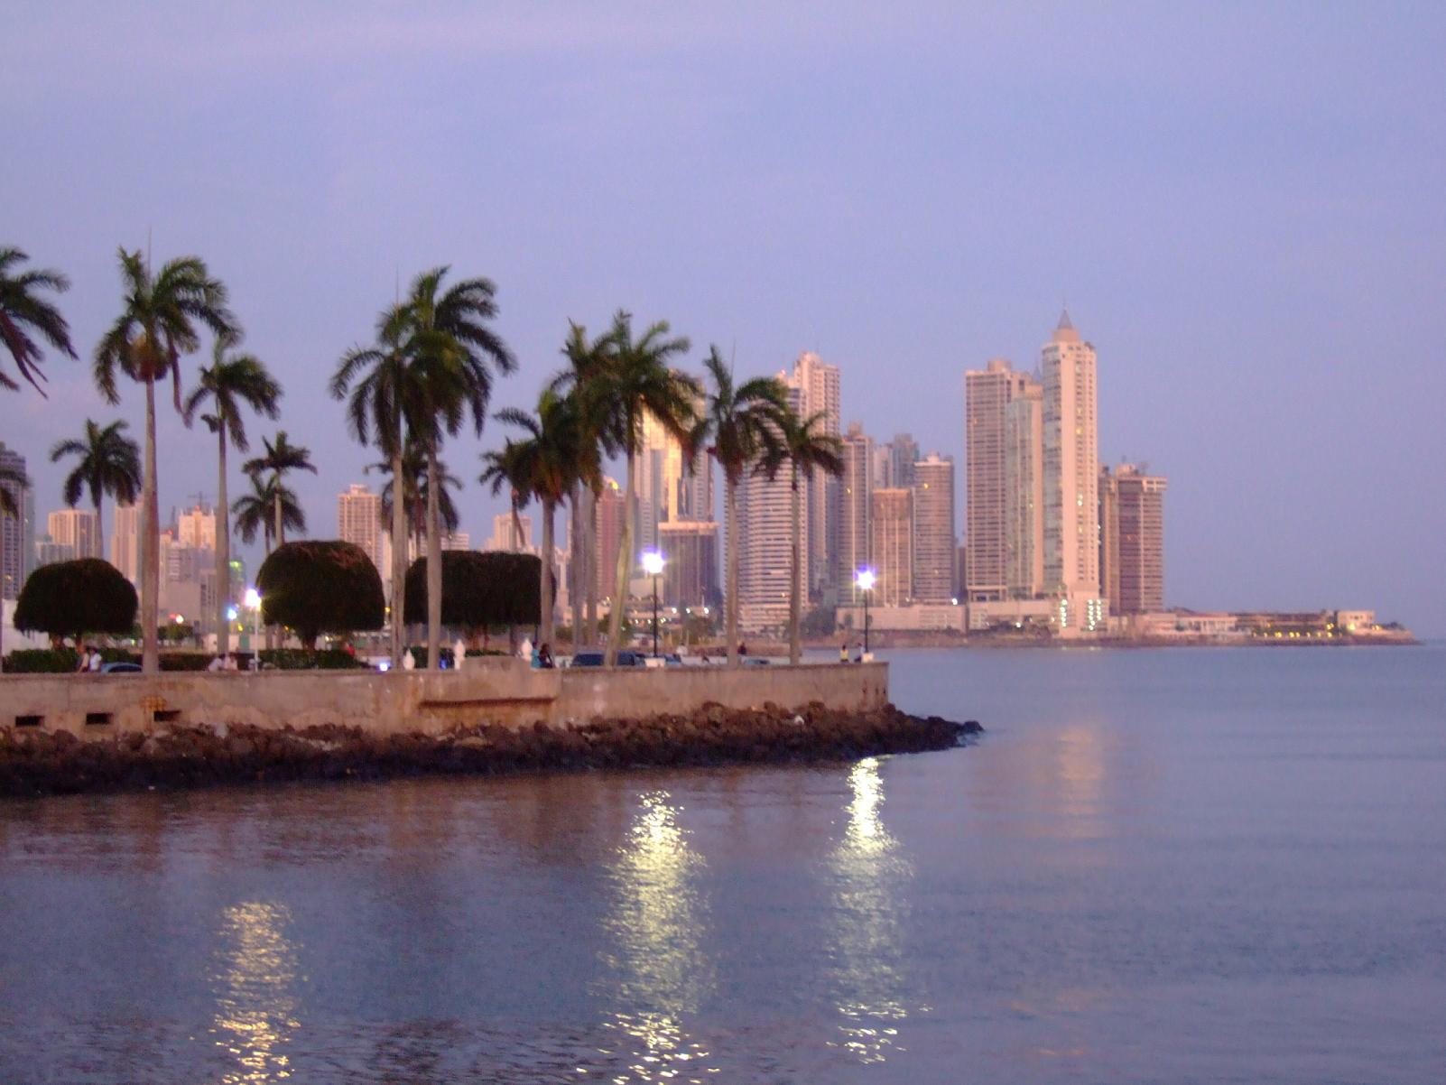
DTJDTJDGJ
UNIVERSIDAD AUTONÓMA DE CHIRIQUÍ
RECURSOS NATURALES Y MEDIO AMBIENTE
MANUEL CEDEÑO CARRASCO
4-741-162
ÑLKM{ÑLJÑL{L´LJK

Slide 2
AGROFORESTERÍA
La escuela es Recursos Naturales, cuya denominación es RN 456.

Slide 3
LA AGROFORESTERÍA SOSTENIBLE
CONSERVACIÓN DE SUELOS
ÁRBOLES PARA CONSERVACIÓN DE SUELOS
LA AGROFERESTERÍA VS. LA SILVICULTURA
LA AGRICULTURA DEL FUTURO

Slide 4
MEDIO AMBIENTE
QUE ES MEDIO AMBIENTE
CLASIFICACIÓN DE LOS RECURSOS NATURALES
EL AIRE
EL SUELO
EL AGUA
GRACIAS

Slide 5
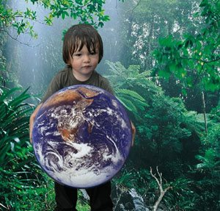
MEDIO AMBIENTE
QUE ES MEDIO AMBIENTE
CLASIFICACIÓN DE LOS RECURSOS NATURALES
EL AIRE
EL SUELO
EL AGUA
La gestión del Medio Ambiente no es una actividad ajena a nuestra vida cotidiana, sino, y cada vez más, es también la gestión de nuestra propia casa, la única que tenemos y compartimos: la Tierra.

Slide 6
MEDIO AMBIENTE
QUE ES MEDIO AMBIENTE
CLASIFICACIÓN DE LOS RECURSOS NATURALES
EL AIRE
EL SUELO
EL AGUA
GRACIAS
MUCHAS
GRACIAS

